Slide 1
Sistem varstva pred naravnimi in drugimi nesrečami
Tečaj Mladinec I

Slide 2
Varstvo pred naravnimi in drugimi nesrečami
01

Slide 3
Sistem nacionalne varnosti

Slide 4
Sistem varstva pred naravnimi in drugimi nesrečami
Naloge Sistema VNDN:
Razvoj preventivnih dejavnosti
Odkrivanje, spremljanje ter preučevanje naravnih in drugih nesreč
Preprečevanje nesreč
Obveščanje, opozarjanje in alarmiranje
Organiziranje CZ
Mobilizacija ter aktiviranje sil za ZRP
Odrejanje in izvajanje zaščitnih ukrepov
Reševanje in pomoč
Odpravljanje posledic nesreč
Ocenjevanje škode
Mednarodno sodelovanje

Slide 5








S kom gasilci sodelujemo?
SILE ZA ZAŠČITO, REŠEVANJE IN POMOČ
GASILSKA SLUŽBA
NUJNA MEDICINSKA POMOČ
DOLŽNOSTNE SILE (CIVILNA ZAŠČITA)
PROSTOVOLJNE SILE
ENOTE ZA PRVO POMOČ
ENOTE ZA PRVO VETERINARSKO POMOČ
ENOTE REŠEVALNIH PSOV
POKLICNE GASILSKE ENOTE
POKLICNE SILE
TEHNIČNE REŠEVALNE ENOTE
ENOTE ZA RKB ZAŠČITO
JAMARSKA REŠEVALNA SLUŽBA
MOBILNA ENOTA ZA METEOROLOGIJO
IN HIDROLOGIJO
ENOTA ZA VARSTVO PRED NUS
ENOTE ZA UPORABO ZAKLONIŠČ
ENOTE ZA ZAGOTAVLJANJE ZVEZ
MOBILNA EKIPA Z EKOLOŠKIM LABORATORIJEM
PODVODNA REŠEVALNA SLUŽBA
GORSKA REŠEVALNA SLUŽBA
SLUŽBE ZA PODPORO
INFORMACIJSKI CENTRI
EKOLOŠKI LABORATORIJ Z MOBILNO ENOTO
STACIONARIJ IN POIZVEDOVALNA SLUŽBA
ENOTI ZA HIGIENSKO-EPIDEMOLOŠKO DELO
DRŽAVNA ENOTA ZA HITRE REŠEVALNE INTERVENCIJE
ENOTA ZA IDENTIFIKACIJO OSEB
ENOTE ZA POSTAVITEV ZAČASNIH PREBIVALIŠČ

Slide 6
Vloga sil za ZRP v sistemu VNDN
Sile za ZRP izvajajo:
Pomoč pri evakuaciji
Zaščito pred NUS
Postavljanje protipoplavnih nasipov
Gašenje požarov
Reševanje ob eksplozijah
Reševanje iz ruševin
Reševanje na vodi in iz vode
Reševanje v gorah
…

Slide 7
Vloga gasilcev v silah za ZRP
 | Število intervencij | Število pripadnikov
Gorska reševalna služba | 593 | 4.463
Gasilska služba | 18.839 | 130.607
Jamarska reševalna služba | 12 | 45
Enote reševalnih psov | 83 | 422
Poklicne gasilske enote | 9.288 | 37.302
Podvodna reševalna služba | 30 | 137
Skupaj | 28.845 | 172.976
35.000 operativnih gasilcev je najštevilčnejša sila ZRP
Zaradi organizacije in načina aktiviranja je možno v kratkem času aktivirati veliko število pripadnikov gasilske službe
Intervencije v letu 2020

Slide 8
Zakon o varstvu pred naravnimi in drugimi nesrečami
02

Slide 9
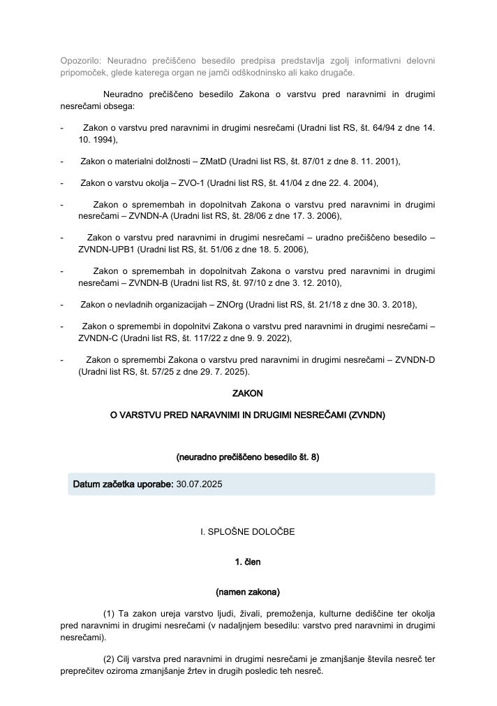
Namen zakona
Ureja varstvo ljudi, živali, premoženja, kulturne dediščine ter okolja pred naravnimi in drugimi nesrečami
Cilj VNDN je zmanjšanje števila nesreč ter preprečitev oziroma zmanjšanje žrtev in drugih posledic teh nesreč.
Država, občine in druge samoupravne lokalne skupnosti organizirajo varstvo pred naravnimi in drugimi nesrečami kot enoten in celovit sistem v državi

Slide 10
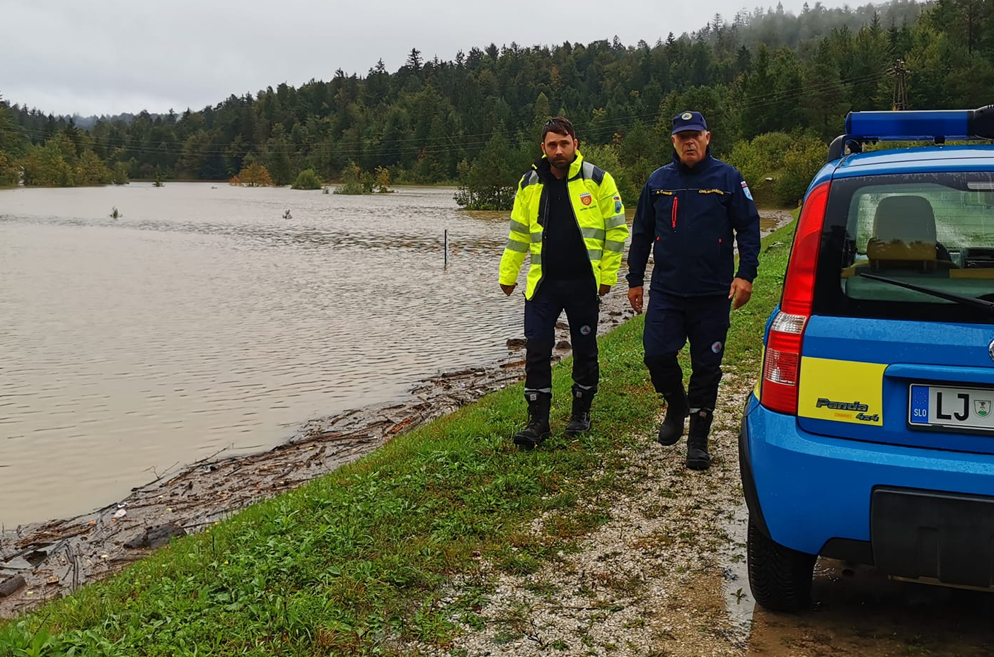
Obseg Sistema varstva pred naravnimi in drugimi nesrečami
programiranje,
načrtovanje,
organiziranje,
izvajanje,
nadzor,
financiranje ukrepov ter dejavnosti za varstvo pred naravnimi in drugimi nesrečami.

Slide 11
Načela varstva pred naravnimi in drugimi nesrečami
Načelo pravice do varstva
  Vsakdo ima pravico do VNDN. Zaščita ter reševanje človeških življenj ima prednost pred vsemi drugimi zaščitnimi in reševalnimi aktivnostmi
Načelo pomoči
  Vsakdo je dolžan pomagati po svojih močeh in sposobnostih.
Načelo javnosti
  Podatki o nevarnostih so javni. Državna in lokalna skupnost morata zagotoviti, da so podatki javni.
Načelo preventive
  Državna in lokalna skupnost pri zagotavljanju varstva pred naravnimi in drugimi nesrečami, v skladu s svojimi pristojnostmi, prednostno organizirata izvajanje preventivnih ukrepov.
Načelo odgovornosti
  Vsaka fizična in pravna oseba je odgovorna za izvajanje ukrepov VNDN.
Načelo postopnosti pri uporabi sil in sredstev
  Lokalna skupnost uporabi za ZRP ob naravni ali drugi nesreči najprej svoje sile in sredstva.
  V primerih, ko zaradi velikega obsega nesreče oziroma ogroženosti, sile in sredstva lokalne skupnosti niso zadostna ali niso zagotovljena med sosednjimi lokalnimi skupnostmi, država zagotavlja uporabo sil in sredstev iz širšega območja.
  Vojsko in obrambna sredstva je mogoče uporabiti, če razpoložljive sile in sredstva ne zadoščajo za nujno reševanje ter pomoč in če vojska ni nujno potrebna pri opravljanju obrambnih nalog.

Slide 12
Naravne in druge nesreče
03

Slide 13
Naravne nesreče
Potres
Poplava
Zemeljski plaz
Snežni plaz
Visok sneg
Močan veter
Toča
Žled
Pozeba
Suša
Požar v naravnem okolju
Množični pojav človeške, živalske ali rastlinske bolezni
Druge nesreče, ki jih povzročijo naravne sile
Neugodne vremenske razmere za kmetijstvo, rastlinski škodljivci

Slide 14
Druge nesreče
Nesreče v cestnem, železniškem in zračnem prometu
Požar
Rudniška nesreča
Porušitev jezu
Nesreče, ki jih povzročijo aktivnosti na morju
Jedrska nesreča
Druge ekološke ter industrijske nesreče, ki jih povzroči človek s svojo dejavnostjo in ravnanjem
Vojna
Izredno stanje
Uporaba orožij ali sredstev za množično uničevanje
Teroristični napadi
Druge oblike množičnega nasilja

Slide 15
Osnovni pojmi
Nevarnost nesreče je verjetnost, da se bo zgodila nesreča in prizadela oziroma ogrozila življenje ali zdravje ljudi in živali ter povzročila uničenje ali škodo na premoženju, kulturni dediščini in okolju.
Ogroženost je resnična ali občutena izpostavljenost ljudi, živali, premoženja, kulturne dediščine in okolja nevarnostim naravnih in drugih nesreč.
Stopnja ogroženosti je pričakovan obseg škode in drugih posledic naravne ali druge nesreče.

Slide 16
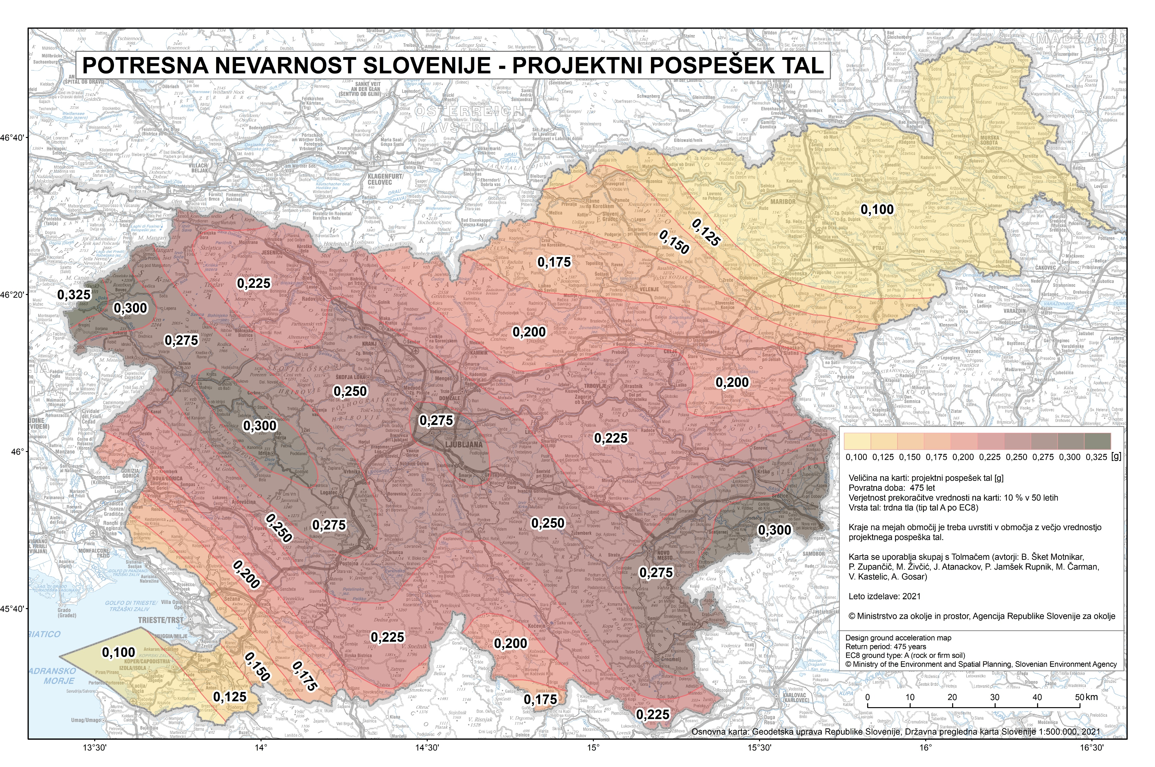
Potresna nevarnost

Slide 17
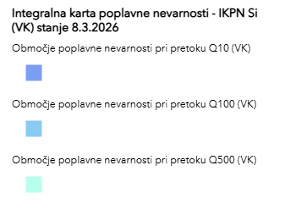
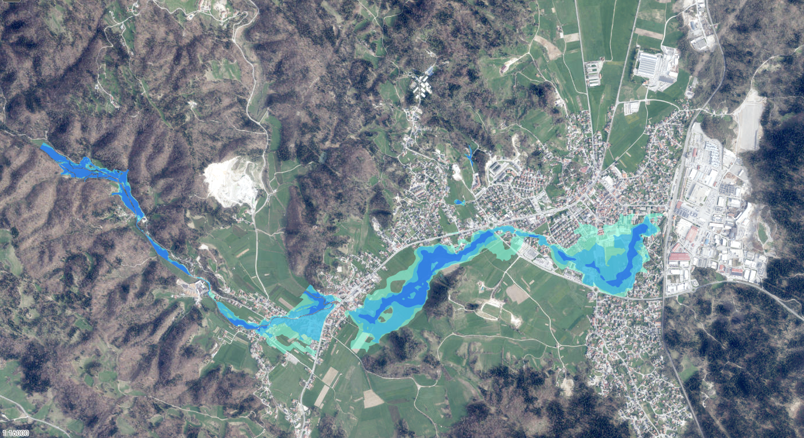
Poplavna nevarnost

Slide 18
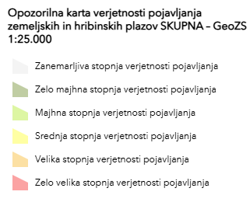
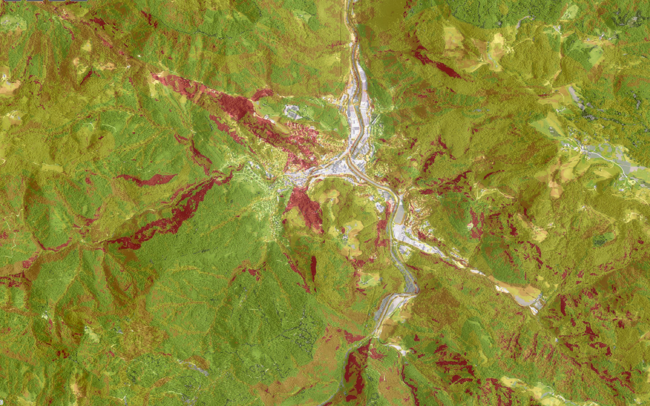
Nevarnost plazov

Slide 19
Sistem javnega alarmiranja
04

Slide 20

Sistem javnega alarmiranja
Kadar prebivalcev na nevarnost ni mogoče opozoriti na drugačen način.
ALARMNI ZNAKI
Opozorilo na nevarnost:
enoličen zvok sirene, ki traja dve minuti
Neposredna nevarnost:
zavijajoč zvok sirene, ki traja 1 minuto
Konec nevarnosti:
enoličen zvok sirene, ki traja 30 sekund

Slide 21
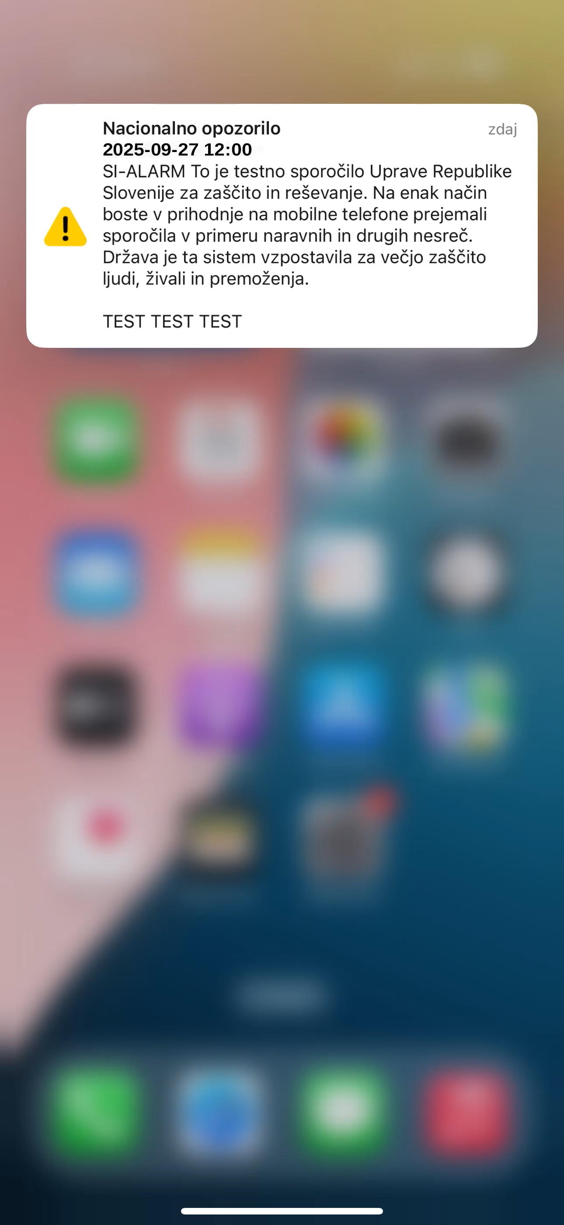

SI-ALARM
Sistem javnega obveščanja in alarmiranja prebivalstva s pošiljanjem opozorilnih obvestil
Omogoča hitro pošiljanje nujnih sporočil na mobilne telefone uporabnikov na določenem geografskem območju
Nivoji posameznih sporočil, ki jih bo uporabnik prejel v potisnem sporočilu, so odvisni od stopnje nevarnosti, ki bo v danem trenutku pretila uporabnikom oziroma prebivalcem na določenem geografskem območju.

Slide 22
SI-ALARM sporočila – primer za potres
Nivo 1 | Nivo 2 | Nivo 3 | Nivo 4
Uničujoč potres – NEVARNO OBMOČJE! Zabeležen je bil močan potres (magnituda > 6,0). Velike poškodbe na objektih, nevarnost zrušitev in požarov. Ne vstopajte v stavbe. Reševalne službe so aktivirane. Če ste poškodovani ali ujeti, pokličite na številko 112 in upoštevajte navodila pristojnih služb ter spremljajte uradne spletne strani in medije. | Močan potres – ostanite zunaj ali v varnih prostorih! Zaradi potresa (magnituda 5,5) obstaja nevarnost poškodb objektov. Če ste na varnem, ostanite tam. Če je mogoče, se zadržujte zunaj, stran od stavb, daljnovodov in dreves. Upoštevajte navodila pristojnih služb in spremljajte uradne spletne strani ter medije. | Potresni sunek – preverite varnost vašega doma: Zabeležen je bil močnejši potres (magnituda 4,5). Priporočamo, da preverite, ali so v vašem domu poškodbe (počen omet, plinovodi ipd.). Možni so popotresni sunki. | Zabeležen blag potres – ni nevarnosti: Ob 14.12 je bil zabeležen blag potres (magnituda 2,8) z epicentrom v bližini. Ni poročil o škodi. Ni potrebe po ukrepanju.

Slide 23
SI-ALARM sporočila – primer za požar
Nivo 1 | Nivo 2 | Nivo 3 | Nivo 4
TAKOJŠNJA EVAKUACIJA! Nevarna snov se širi iz požarišča v industrijski coni. Po navodilih civilne zaščite nemudoma zapustite območje proti označenim evakuacijskim točkam. Reševalne službe so aktivirane. | Možen izpust nevarnih snovi – ne zapuščajte stavb! Zaradi požara v bližnjem objektu obstaja nevarnost širjenja nevarnih snovi. Ostanite v zaprtih prostorih, ne uporabljajte klimatskih naprav in sledite uradnim navodilom. | Požar v industrijski coni – zaprite okna in ostanite v zaprtih prostorih: Zaradi požara v bližnjem objektu obstaja nevarnost širjenja nevarnih snovi. Ostanite v zaprtih prostorih, ne uporabljajte klimatskih naprav in sledite uradnim navodilom. | Dogodek v industrijski coni – ni nevarnosti za okolico: V objektu z nevarnimi snovmi je prišlo do manjšega incidenta brez vpliva na okolje. Situacijo spremljajo pristojne službe. Ni potrebe po ukrepanju.

